Slide 1
03
Estructuras de control

Slide 2

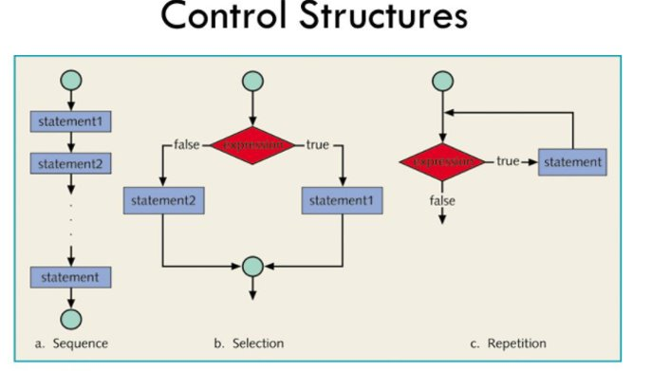
Estructuras de control
Las estructuras de control en Python constituyen bloques de código que permiten controlar el flujo de ejecución de un programa. Encontramos diferentes tipos de estas estructuras:
Condicionales: Las estructuras condicionales permiten ejecutar bloques de código en función de que una condición se cumpla o no. Las más comunes son if, else y elif (else if).
Bucles: Los bucles o ciclos permiten ejecutar un bloque de código repetidamente mientras se cumple una condición. Los bucles for y while son los más utilizados.
Control de Excepciones: Las estructuras de control de excepciones (try, except, finally) permiten manejar errores y excepciones de manera predeterminada. Esta parte se estudiará específicamente en una sección específica.

Slide 3

Control de flujo: if… else

Slide 4
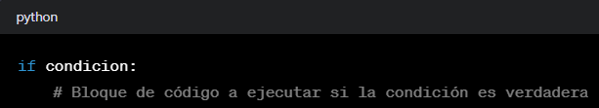
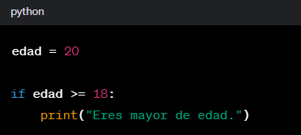
Control de flujo: if
La estructura if es la construcción más sencilla con la que podemos condicionar la ejecución de un bloque de código sólo si una determinada condición es verdadera
De este modo, en la siguiente imagen estaríamos cumpliendo con la condición impuesta por la estructura if, y se ejecutaría el código abarcado por esta estructura.

Slide 5
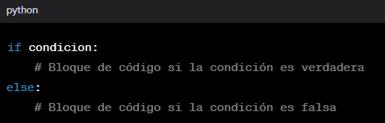
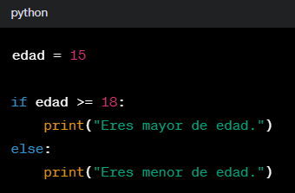
Control de flujo: if… else
La estructura else se utiliza necesariamente junto con if para ejecutar un bloque de código cuando la condición contenida en la estructura if es falsa.
En este ejemplo al igual que en la anterior diapositiva, si la variable “edad” es mayor o igual a 18 se imprimirá el mensaje “Eres mayor de edad”. No obstante el valor de la variable es 15, con lo que la condición requerida por la estructura if no se cumple, y se procede a ejecutar el bloque de código contenido por else.

Slide 6
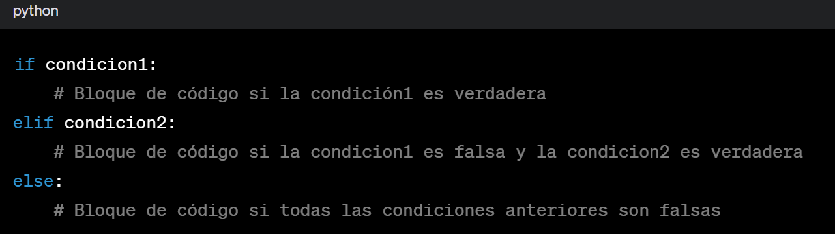
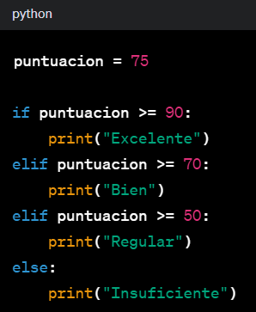
Control de flujo: If… elif… else
Es posible especificar más de una condición a comprobar si la primera de ellas no se cumple. Para ello se utiliza elif con el fin de evaluar múltiples condiciones en secuencia. Se verifica si la condición en el ‘if’ es verdadera o falsa, y sólo en este último caso se verifican las condiciones contenidas en los bloques ‘elif’ en orden de escritura.
El código que vemos en la imagen de la derecha realiza la primera comprobación en el ‘if’ inicial. Puesto que este no se cumple, pasa al primer componente ‘elif’. En esta segunda comprobación la variable puntuación si que es igual o superior a 70, con lo que se ejecuta el código delimitado por esta estructura. A partir de este momento no se comprueba ni ejecuta ninguna opción más. Sólo la obtención del resultado False en todas y cada una de las estructuras ‘elif’ daría lugar a la ejecución de ‘else’.

Slide 7
Control de flujo: While

Slide 8
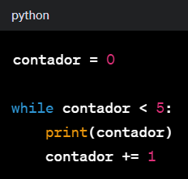
Control de flujo: While
El bucle while en Python se utiliza para ejecutar un bloque de código repetidamente mientras una condición específica sea verdadera. La condición se evalúa antes de ejecutar cada iteración del bucle. Si la condición es verdadera, el bloque de código dentro del bucle se ejecuta; de lo contrario, el bucle se interrumpe y la ejecución continúa con el código siguiente después del bucle.
En la siguiente imagen vemos una variable contador que ha sido inicializada con el valor 0. Mientras esta variable sea menor que 5, el bucle while se ejecutará cíclicamente incrementando en 1 el valor de la variable contador. Cuando esta deje de cumplir la condición del bucle, se detendrá.
Es importante tener cuidado al utilizar bucles while para evitar bucles infinitos. Un bucle infinito ocurre cuando la condición nunca se vuelve falsa, y el código dentro del bucle se ejecuta continuamente sin detenerse.

Slide 9
Control de flujo: For

Slide 10
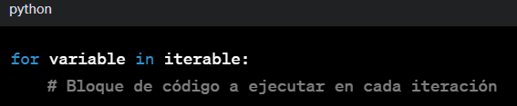
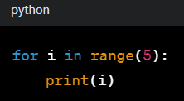
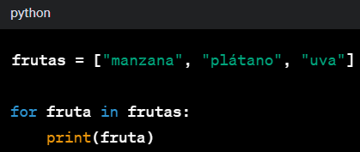
Control de flujo: For
El bucle for en Python se utiliza para iterar sobre una secuencia (como una lista, tupla, cadena o rango) o cualquier objeto iterable. toma cada elemento del iterable, asigna el elemento a la variable especificada (variable), y luego ejecuta el bloque de código asociado. Este proceso se repite hasta que se hayan recorrido todos los elementos del iterable.
En los dos siguientes ejemplos el funcionamiento del bucle for muy parecido. Según vemos en la imagen de la izquierda con cada iteración se está recorriendo un rango de 5 valores, que abarca las posiciones [0, 1, 2, 3, 4]. En la imagen de la derecha estamos recorriendo una lista ya predefinida con una longitud de tres elementos, en la que en cada iteración imprimirá por pantalla cada uno de los elementos en el orden en el que se han incorporado a la lista.

Slide 11
Listas por comprensión

Slide 12
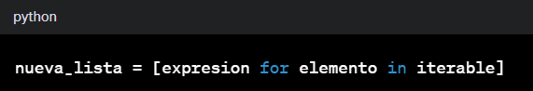
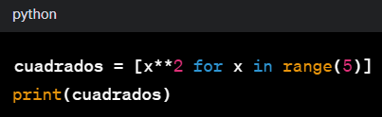
Listas por comprensión
La comprensión de listas en Python es una forma concisa y poderosa de crear listas. Permite definir una lista mediante una expresión más compacta en una sola línea.
‘expresion’: Una expresión que define los elementos de la nueva lista, pudiendo ser estos modificados.
‘elemento’: La variable que toma cada valor del iterable.
‘iterable’: La secuencia o iterable sobre la cual se está iterando.
Viendo un ejemplo concreto, se ha construido un bucle for que itera sobre un rango de 5 valores. Tras cada iteración, toma el valor de x le aplica una elevación al cuadrado. Cuando el bucle termine, la variable cuadrados contendrá una lista cuyo contenido es [0, 1, 4, 9, 26]

Slide 13

¡A practicar!

Slide 14
FIN

